Slide 1

PROIECTAREA
CIRCUITELOR
INTEGRATE
Traian Tulbure

Slide 2
CAPITOLUL 4 - Memorii
4.1. Introducere
4.2. SRAM
4.3. DRAM
4.4. ROM

Slide 3
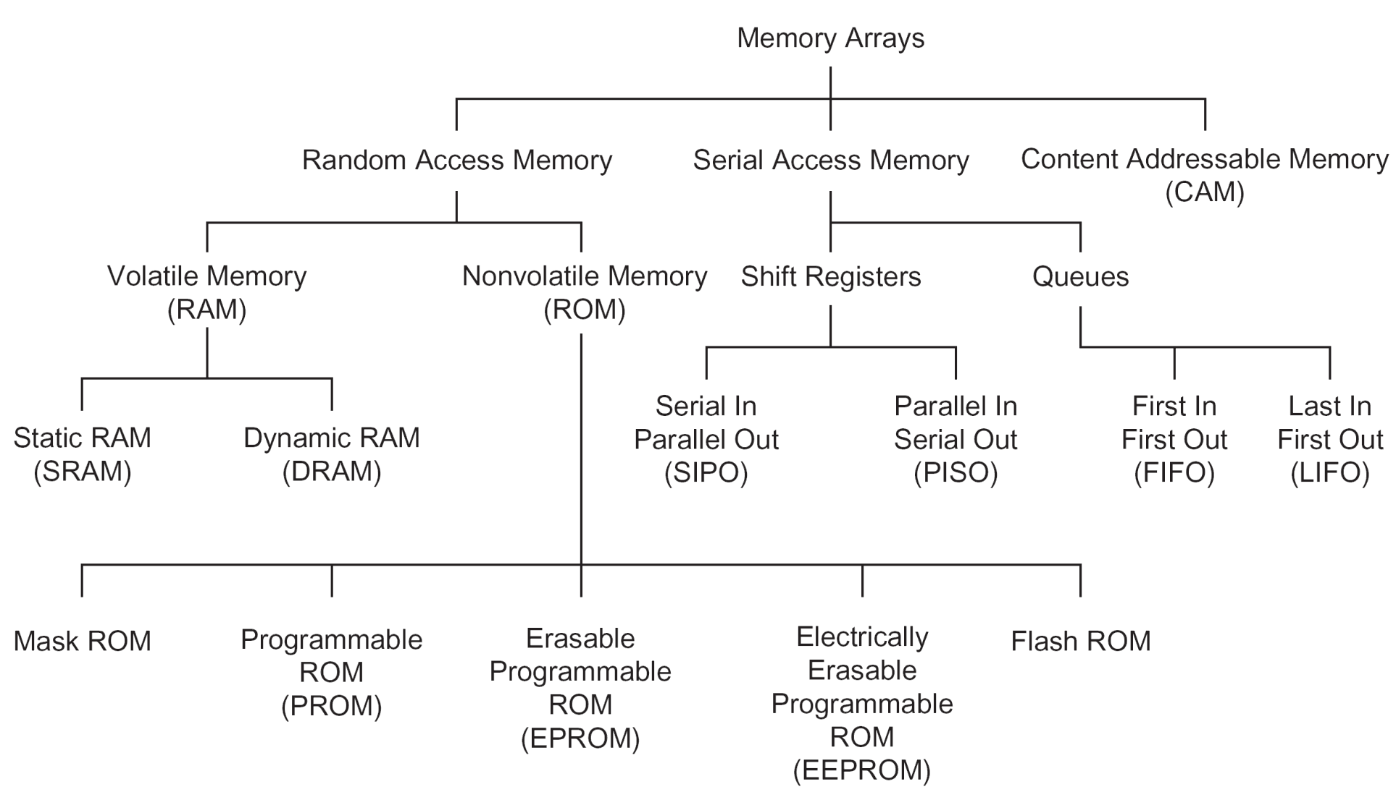
4.1. Introducere – Categorii de memorii

Slide 4
Clasificări ale memoriilor
ROM = Read Only Memory
RAM = Random Acces Memory (Read/Write Memory)
Volatile
Nevolatile
Statice
Dinamice

Slide 5
Memorii nevolatile accesibile doar pentru citire
Mask ROM – programabilă la fabricație (hardwired)
Programmable ROM (PROM) – programabilă o singură dată de către utilizator (fuzible arse la tensiuni mai mari decât cele de utilizare normală)
Erasable PROM (EPROM) – informația este stocată ca sarcină electrică, posibil de șters cu raze ultra-violete
Electrical Erasable PROM (EEPROM) = posibil de șters în circuit
Flash = variantă de EEPROM cu posibilitate de ștergere la nivel de bloc

Slide 6
Arhitectura matricii de memorie

Slide 7
4.2. SRAM – Static RAM
Informația este stocată în interiorul structurii de circuit (buclă).
Suprafața celulei de memorie mai mică decât a unui bistabil.
Pentru realizare în tehnologie CMOS nu sunt necesare etape suplimentare.

Slide 8
12T SRAM Cell

Slide 9
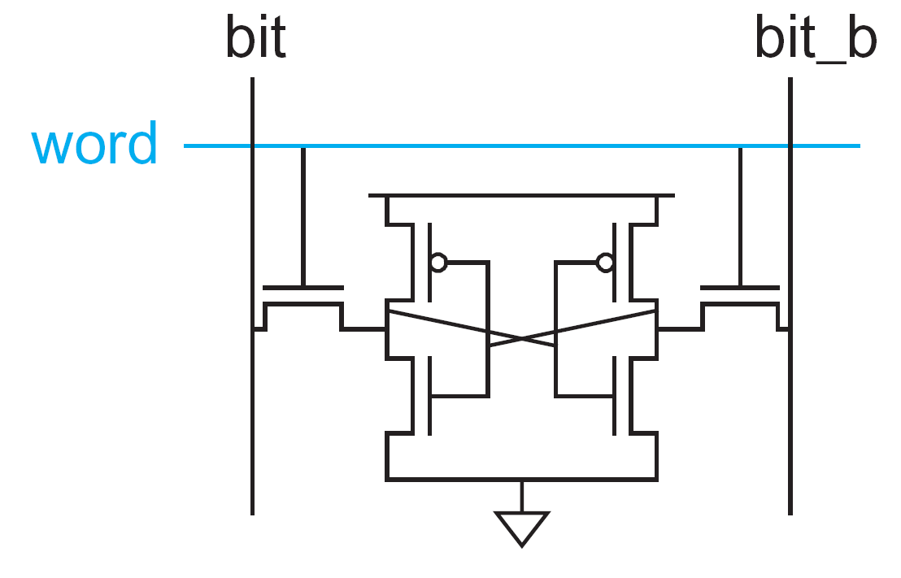
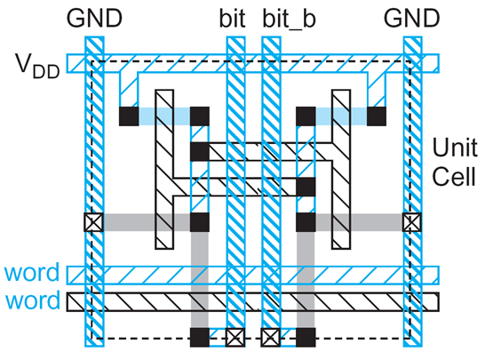
6T SRAM Cell

Slide 10
Layout SRAM

Slide 11
4.3. DRAM – Dynamic RAM
Informația este stocată sub forma de sarcină electrică într-un capacitor.
Necesită reîmprospătarea (engl. refresh) informației datorită curenților reziduali prin capacitor.
Cea mai mică suprafață a celulei de memorie, mult mai mică decât a celulei SRAM.

Slide 12
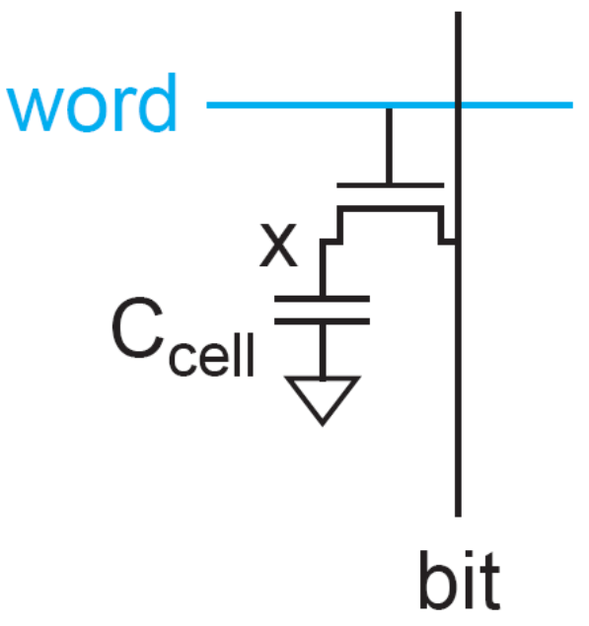
1T DRAM Cell

Slide 13

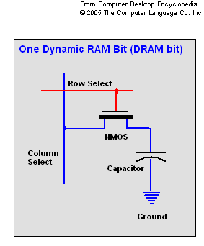
Temă: Tehnologia de realizare a memoriilor dinamice
Celula DRAM
Tipuri de memorii DRAM

Slide 14
Trench Capacitor – DRAM Cell

Slide 15
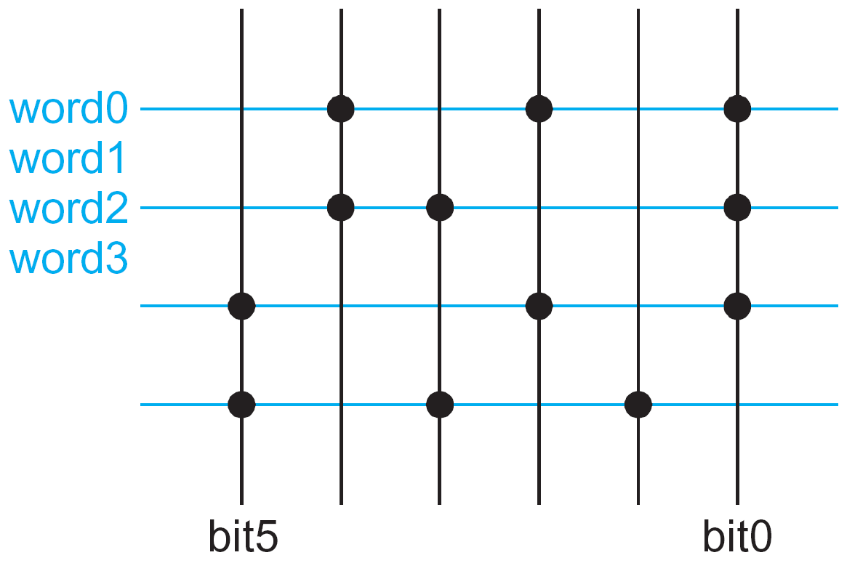
4.4. ROM – Read-Only Memory

Slide 16
Celula de memorie Flash

Slide 17
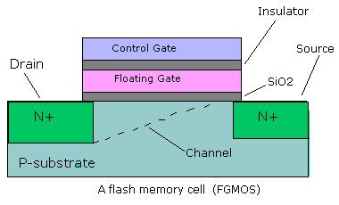
Memoria Flash

Slide 18
Memoria Flash

